Slide 1
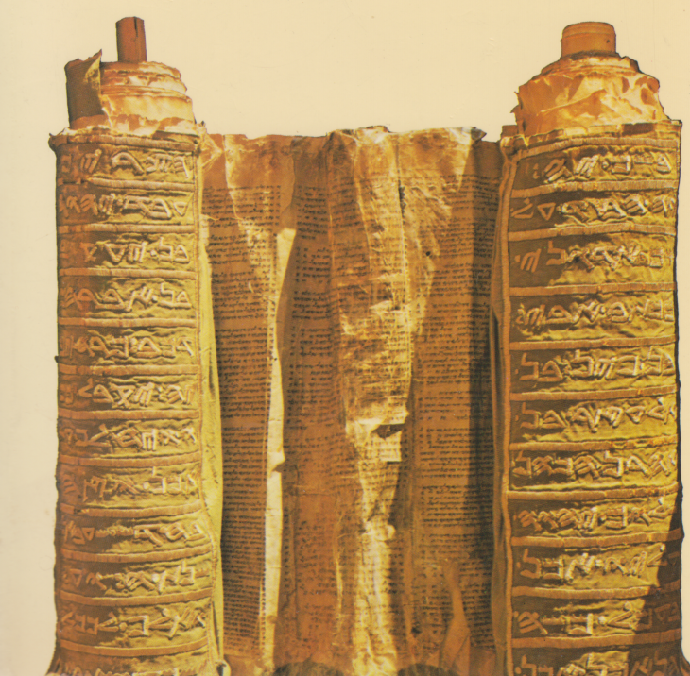

Slide 14
La palestina al tempo di Gesù

